Slide 1
유아기 놀이
다문화가족 이중언어환경조성을 위한
부모-자녀 놀이활동
2. 어떤 기분일까요?

Slide 2

준비해 주세요 : 여러 가지 기분이 나타나 있는 아이의 사진
1. 아이의 사진을 보며 기분에 대해 이야기해봅니다.
(웃고 있는 사진을 보며)
이 사진은 언제 찍은 걸까? 그 때 ○○의 기분은 어땠니?
(울고 있는 사진을 보며)
이 사진은 언제 찍은 걸까? 그 때 ○○의 기분은 어땠니?
○○는 언제 제일 기쁘니(슬프니)?
화가 났을 때는 언제니?

Slide 3
2. 아이가 느끼는 여러 가지 기분에 대해 이야기해봅니다.
○○이가 기쁠 때 얼굴 표정이 어떨까?
○○이가 슬플 때 얼굴 표정은 어떨까?
○○이가 화가 났을 때는 얼굴 표정이 어떨까?
○○이가 깜짝 놀랐을 때는 얼굴 표정이 어떨까?

Slide 4
3. 아이의 기분과 여러 가지 감정 그림카드를 연결하는
놀이를 해봅니다.
이 그림카드 표정은 기분이 어떤 것 같니?
아빠, 엄마가 ○○이를 칭찬해 줄 때 느끼는 기분을
여기에 있는 감정 카드에서 찾아보자
아빠, 엄마한테 혼이 났을 때 느끼는 기분을 여기에 있는
감정 카드에서 찾아보자
동생이 ○○이 물건을 뺏을 때 느끼는 기분을 여기에 있는
감정 카드에서 찾아보자

Slide 5
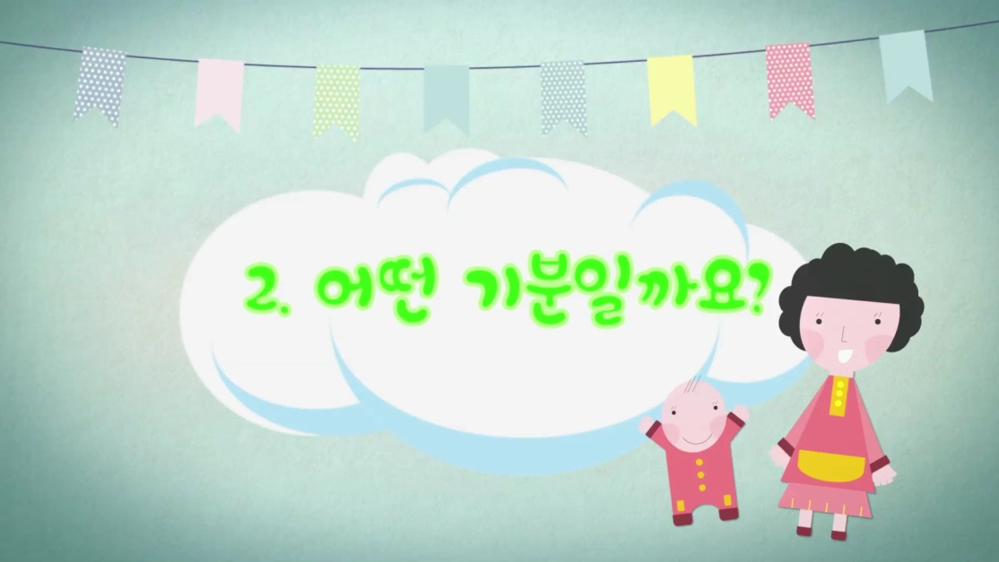
화면을 클릭하여
함께 영상을 볼까요?

Slide 6
알아두세요
아이가 느끼는 다양한 기분을 구체적인 언어로 표현해 볼 수 있도록
도와줍니다.
(속상하다, 아프다, 신난다, 즐겁다, 무섭다 등)
아이가 느끼는 부정적인 기분이 나쁜 것이 아니라 자연스러운 것이라는
것을 알게 해 주시고, 부정적인 기분을 바람직한 방법으로
풀 수 있도록 격려해 줍니다.
엄마의 풍부한 표정과 함께 엄마의 모국어로 기분을 표현해 줍니다.
엄마의 표정과 목소리로 아이는 엄마의 기분을 알 수 있습니다.

Slide 7
이렇게도 놀아주세요
아빠, 엄마가 느끼는 다양한 기분에 대해서도 아이와
함께 이야기 나눕니다.
아이가 느끼는 기분을 다른 사람에게 어떻게 표현하면
좋을지 이야기해봅니다.
아이의 다양한 기분을 그림으로 그려봅니다.
신체로 감정 알아맞히기 놀이를 해 봅니다.
엄마의 모국에는 감정을 나타내는 특별한 표현방법이 있습니까?
아이와 함께 감정을 나타내는 표현방법을 만들어 봅니다.

Slide 8
아빠가 엄마의 기분을 맞추어 보기도 하고,
엄마가 아빠의 기분도 맞추어 봅니다.
그리고 아이와 함께 가족의 기분을 이야기해 보면
놀이에 더욱 재미있게 참여할 수 있습니다.
엄마의 모국어를 아이에게 들려주세요
기분 :
기쁘다 :
슬프다 :
화나다 :
놀라다 :

